Slide 1


大户型选恒热，商用级大水量

Slide 2



BRAND HISTORY
恒热(EVERHOT)隶属于Rheem集团，起源澳大利亚，承袭百年热水基因，自1925年诞生以来，以稳定热水的开创性方案成为北美最大的热水设备制造商之一。
1994年，EVERHOT(恒热)在中国建立起首家专业容积式热水器制造基地，第一个将“家庭中央热水”概念带入中国，并为中国用户度身定制了适合中国家庭的中央热水器。今天，在中国，有近百万户正享受着恒热带来的美好生活。
百年恒续 为爱恒热
1920
1980
2010
2025
EVERHOT起源于澳大利亚DraffinBrother（德拉芬兄弟）的热水器制造事业，产品在20世纪30-40年代已经进入澳大利亚家庭
Everhot品牌并入瑞美集团，建立热水炉百年传承体系。家族资料记载，当年的Everhot以“Built to last——为长久使用而制造”闻名
瑞美(中国)荣耀独资。在中国市场正式开启Rheem、EVERHOT、RUUD等多品牌运营模式
瑞合瑞德集团接棒恒热，独创全球首款燃气热泵混动容积式，技术推向新高度
1994
2020
1950
瑞美集团以恒热品牌进入中国，引领中国容积式品类行业发展
作为主要起草单位全程参与制定《燃气容积式热水器》国标，进一步推动China for Global全球化战略，中国研发热泵反向出口澳洲等多个国家
扩建厂房、增加设备，继续扩大热水设备生产

Slide 3

INDUSTRY LEADER
高效中央热水解决方案引领者
1925
行业开创者
第一代容积式热水器问世，改变大宅家庭热水供应难题
1994
行业标准制定者
引领全球技术标准，推动中国国标制定，奠定产品稳定性基石
2025
全球首创专利双擎混动技术及行业高效中央热水解决方案引领者
基于全球首创专利双擎混动技术，恒热推出行业首创混动容积式热水器，再一次重新定义热水体验
更高效|更舒适|更稳定|更节能

Slide 4







什么才是好的别墅级热水系统?
以国标规范为安全底线，以五星酒店体验为舒适标杆
以国际公认的行业标准为基准，一套好的热水系统必须首先满足美国安全与能效规范(强制性法律标准)，其次要达到五星级酒店的舒z适与可靠标准(高端商业实践标准)。这两者分别定义了系统的“底线”与“上限”。真正卓越的热水系统，必须同时满足这两大标准体系，缺一不可。
美国热水供水标准确立安全与健康的底线
水温
15S内配水点水温达到
46°C-51°C
时间
出热水时间
5-8秒
出水点压力
0.2MPa-0.35MPa
水流充足
水质硬度
客房用水≤150mg/L
洗衣房用水≤30mg/L
储水保障
按每客房400-800L计算
或储存12-24小时
正常用水量
水处理工艺
基础流程:
市政水>过滤>软化>消毒
(紫外线/氯)>分区供水
*以上标准综合自《中华人民共和国国家标准·旅游饭店星级的划分与评定》、《国际酒店管理集团技术标准》、《国际酒店管理集团工程手册》
以及万豪、希尔顿等国际酒店管理集团的工程与设计标准。

Slide 5
HART3.0 别墅热水四维标准
定位：别墅热水不是一台热水器，是一套系统。HART 3.0从热源到末端，四个维度缺一不可。
维度 | 英文 | 核心指标 | 不达标后果
H | Heater 热源心脏 | 双能源混动，燃气>50kW 热泵COP≥4.0，寿命≥20年 | 热水不够、频繁故障、冬天罢工
A | Artery 输配动脉 | 主管口径>DN32，增压泵扬程≥20m，循环覆盖全屋 | 远端等水30秒、水压带不动花洒
R | Release 末端释放 | 即开即热，恒温恒压 支持8+用水点同时用水 | 忽冷忽热、水流小、浴缸放不满
T | Treatment 水质治理 | 前置过滤+软水/净水 保护设备与皮肤 | 水垢堵管道、细菌滋生、皮肤干燥

Slide 6
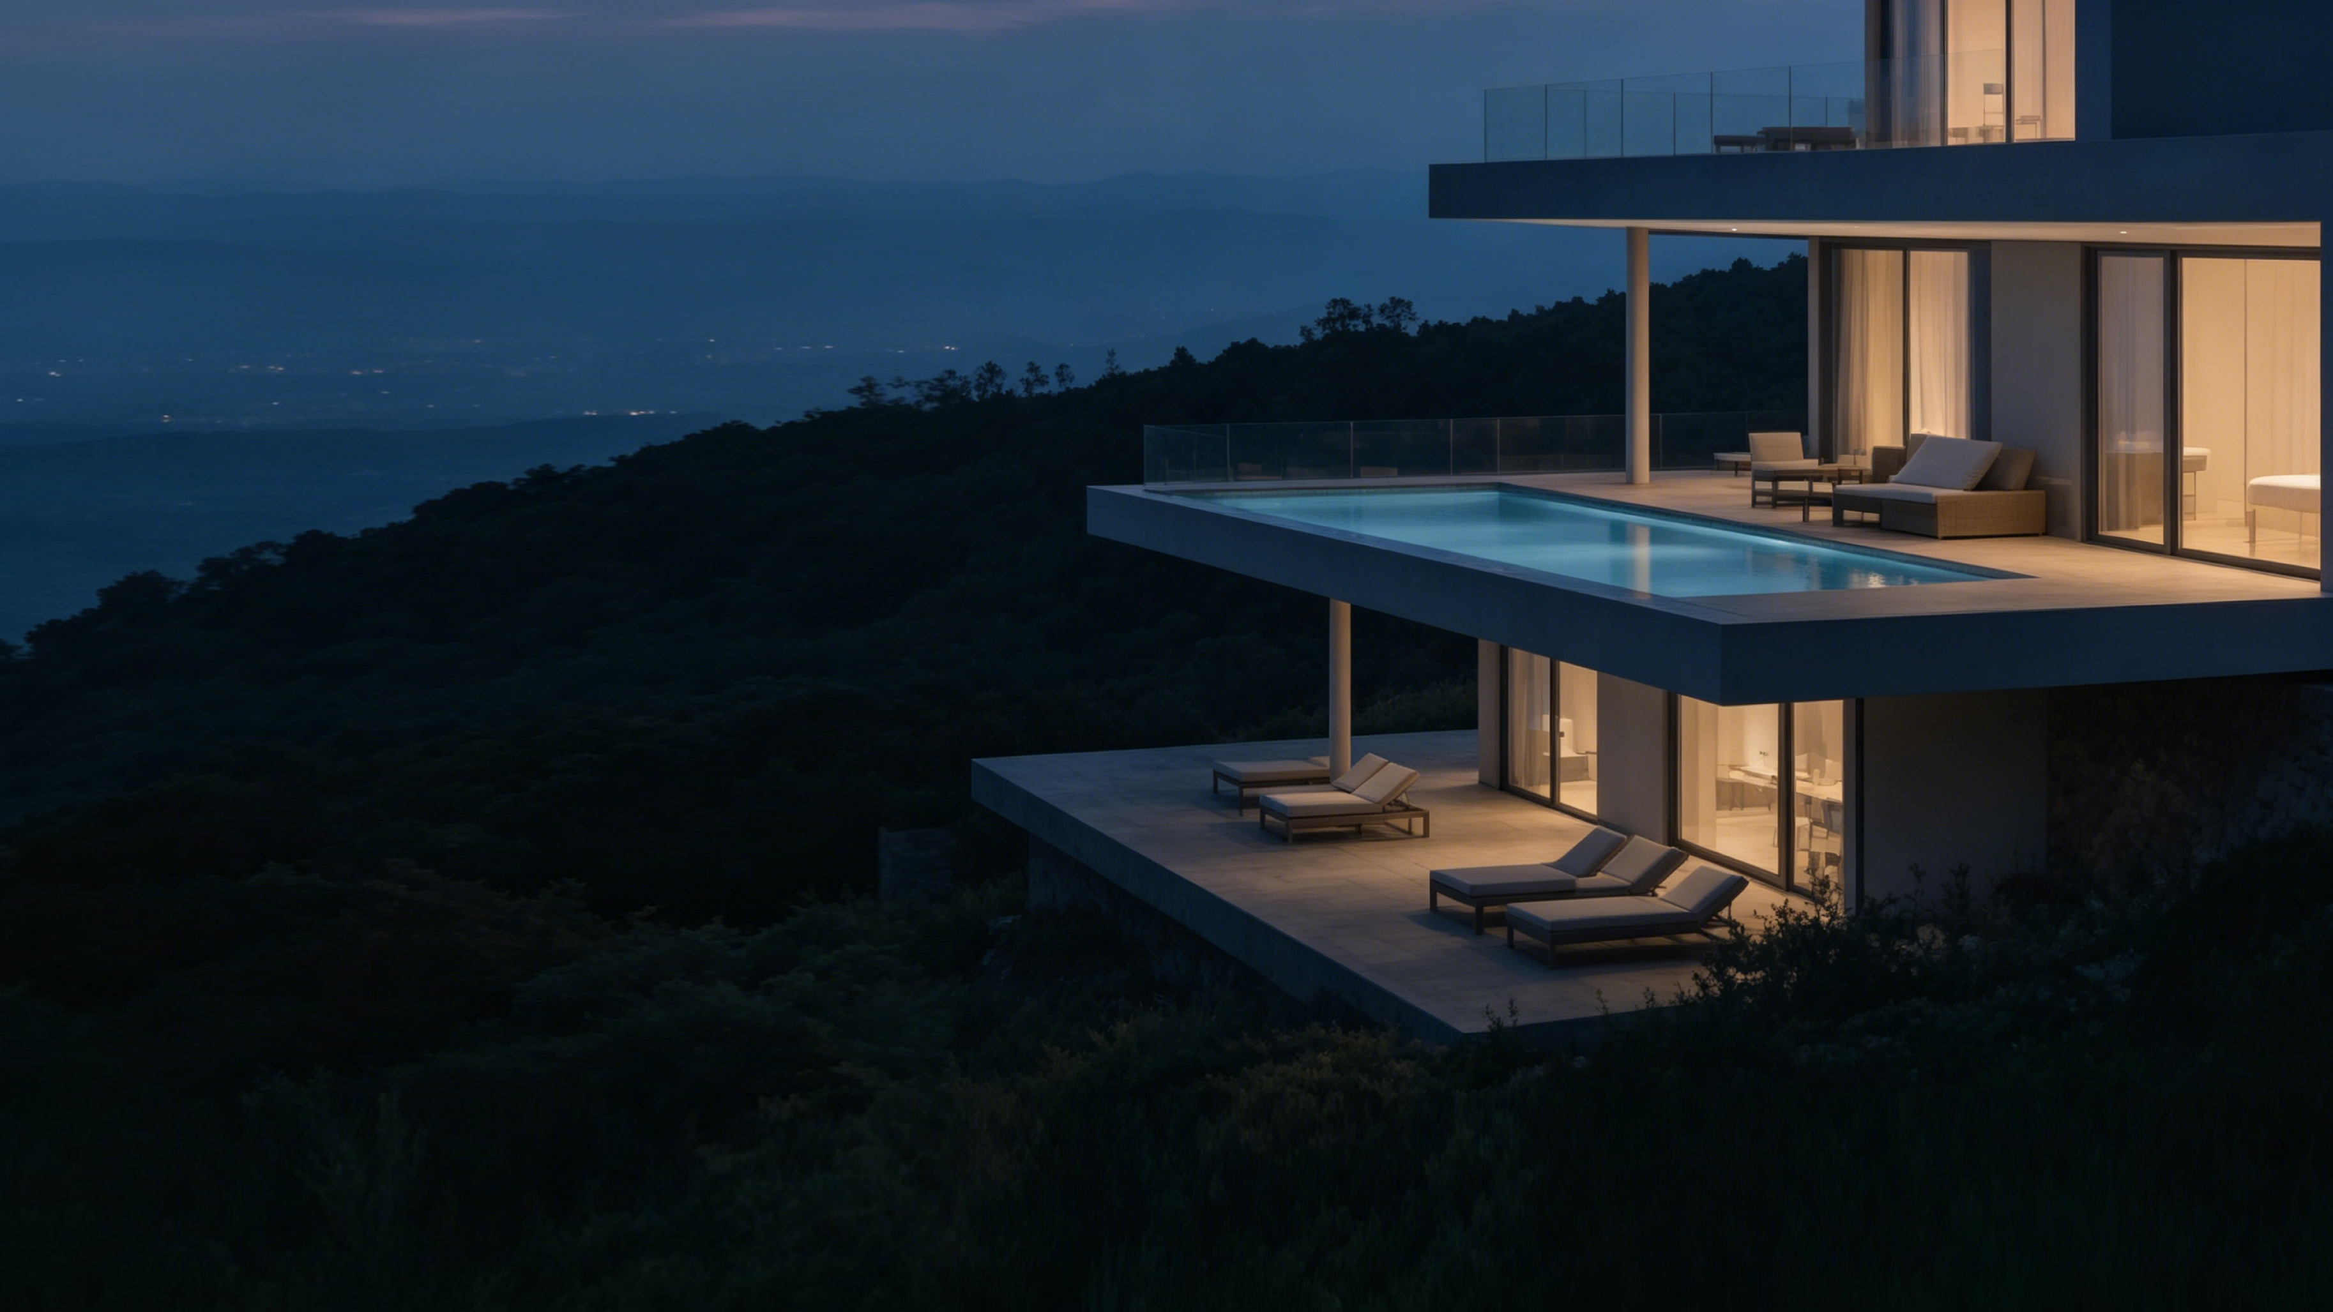
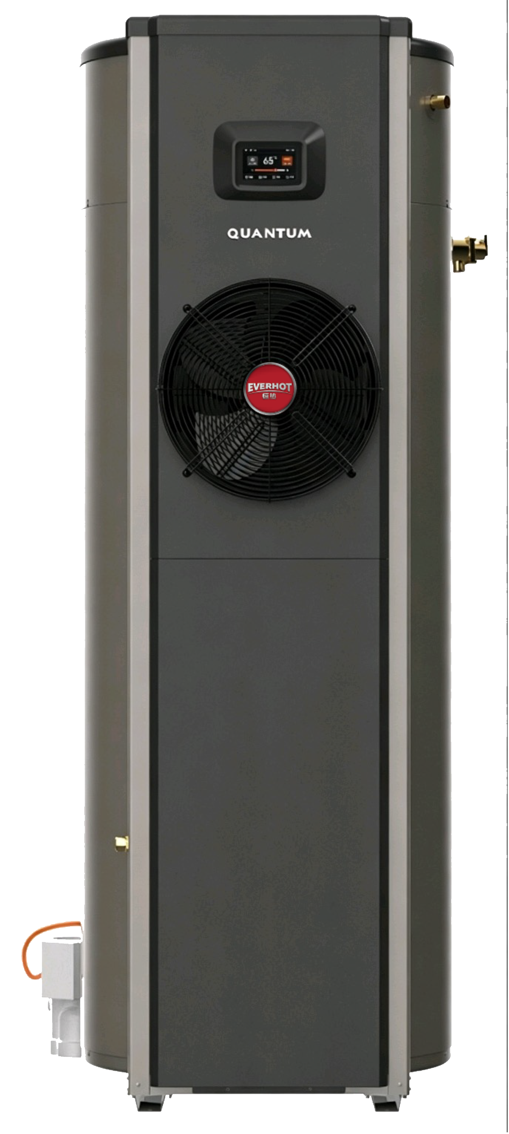
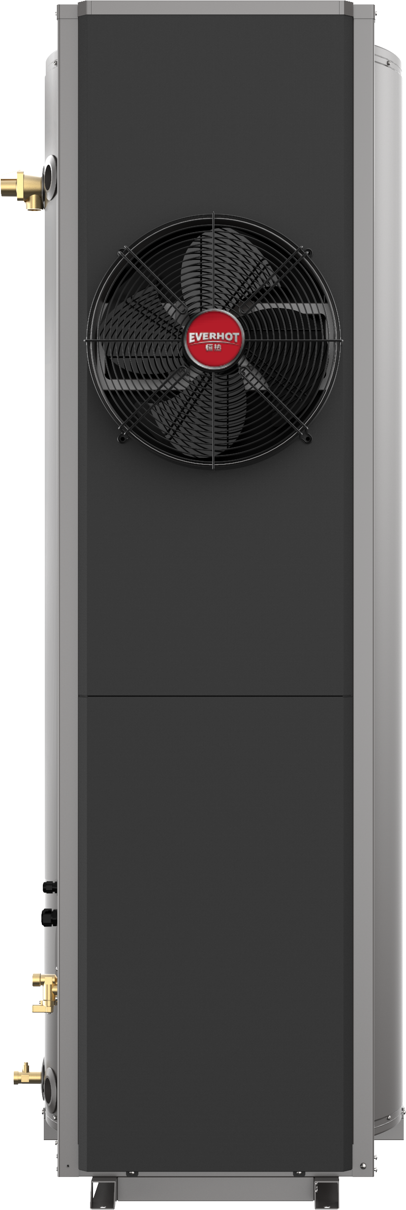
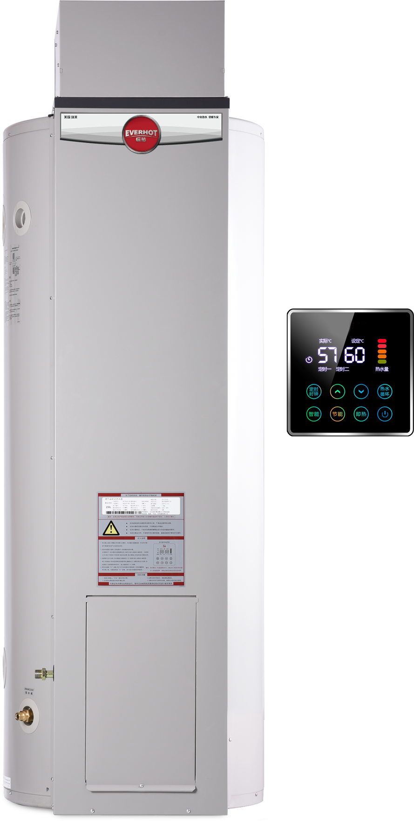
恒热将汽车混合动力理念首次引入热水领域的创新成果。HART3.0热水系统同时搭载热泵动力模块和燃气冷凝动力模块，
通过 AI 智能能源管理中枢实时调配两套系统的工作状态，实现热水“365天全工况覆盖，永远运行在最高效区间”

Slide 7


恒热HERT3.0
专利混动容积式热水器
满足4+卫生间同开不断供
2400L/H热水产出
适配别墅、民宿、度假酒店等
大水量多点用水应用场景
专利双擎混动技术，同时搭载热泵动力模块和燃气冷凝动力模块，通过AI智能能源管理中枢实时调配两套系统的工作状态，实现热水“365天全工况覆盖，永远运行在最高效区间”。兼具高效、舒适、稳定、节能四大核心优势，单台1m2占地可满足千平大宅供水，支持多机并联。

Slide 8
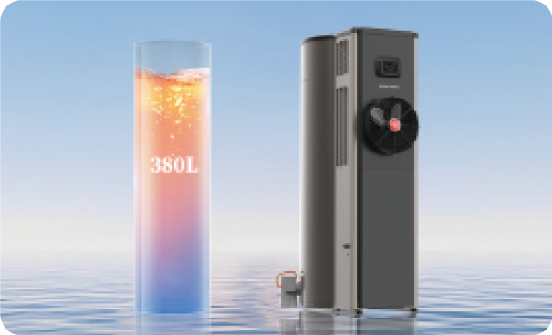
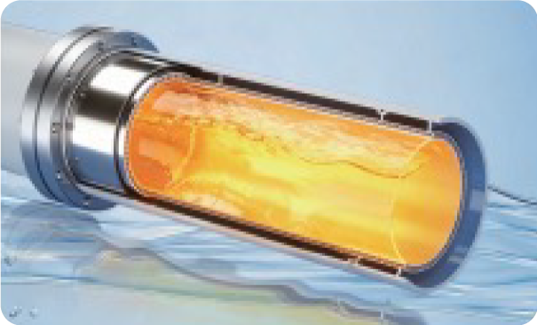
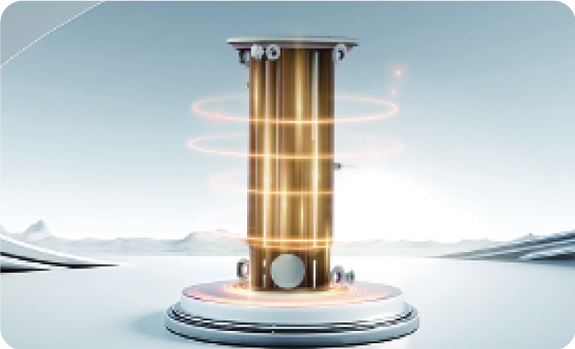

大功率
52kw/70kw/90kw大功丰极速复热，结合5kw热泵辅助，充沛热水源源不断。
大口径
DN32/DN50大口径进出水口，水流强劲有力。
大容量
2BOL/380L超大容量存储，从容应对多卫同开、高峰用水等大流量场景，热水即开即用。无需等待。
大压力
健水式内部大通路设计，沿程压损极低，热水更澎湃。

Slide 9
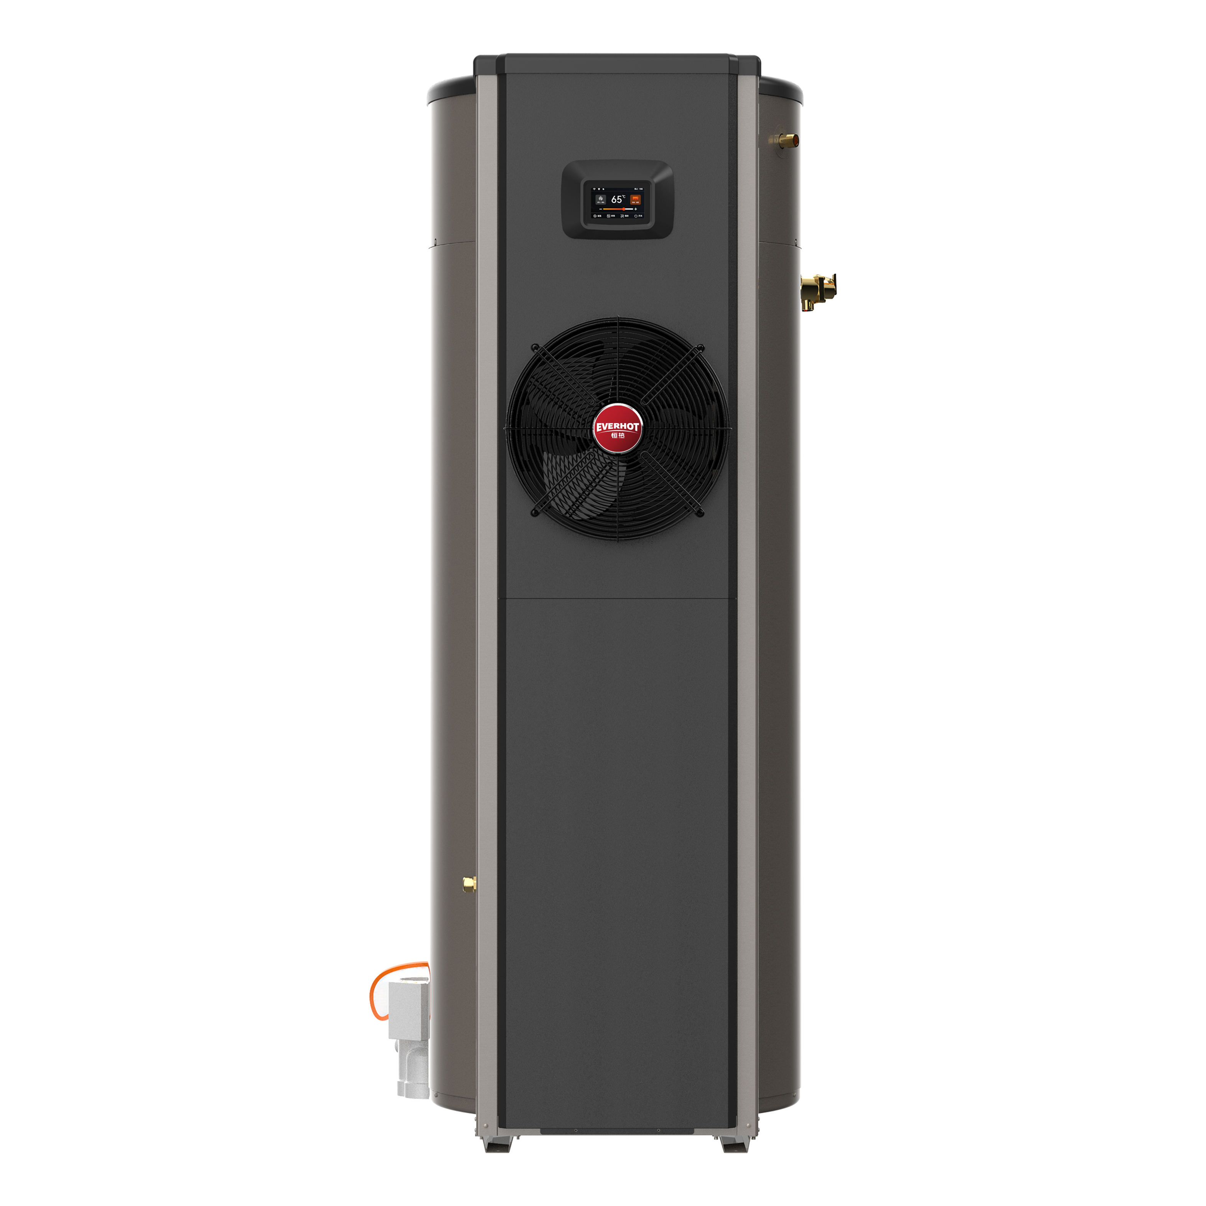
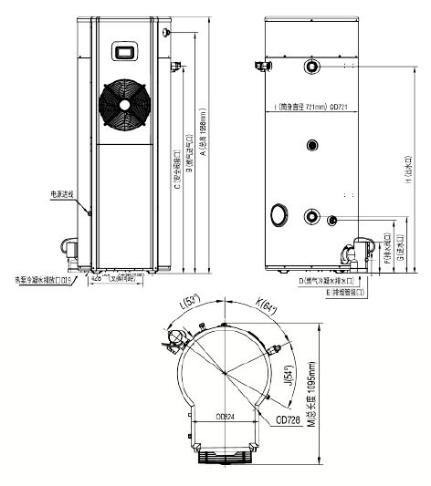
HART3.0 专利混动容积式热水器
核心差异优势
零售价
52KW
¥ 78999
70KW
¥ 110999
90KW
¥ 142999
全预混冷凝燃烧技术，热效率超107%，节能降耗
LeakSenseTM专利泄漏监控系统*，及时发现微小泄漏并预警
低碳环保，NOx排放<30mg/m3
加长镁棒+电子阳极棒，360°全方位保护内胆
独有烟气混合腔，防止过热点
褐金搪瓷抑菌内胆，抗菌率高达99%
oT智联，随时随地掌握机器性能，还可远程调节
IPX5防水等级室外型，可直接室外安装
专利A智能节能管家，省钱看得见
全彩LCD显示设备运行状态和故障警示
 | 额度容积 (L) | 电源 (V/Hz) | 额定燃气气压 (pa) | 额定电功率 (W) | 最高供水压力 （Mpa） | 最高工作水压 （Mpa） | 燃气额定热负荷 （KW） | 热泵制热热量 （W） | 高度 （mm） | 长度（mm） | 直径 （mm） | 净重 (kg)
GCC280-52HP-H | 380 | 220~ / 50 | 2000 | 76 | 0.8 | 1.1 | 52 | 5000 | 1988 | 1095 | 721 | 242
GCC380-70HP-H | 380 |  |  | 135 |  | 1.05 | 70 | 5000 | 1988 | 1095 | 721 | 338
GCC380-90HP-H | 380 |  |  | 285 |  | 1.05 | 90 | 5000 | 1988 | 1095 | 721 | 338

Slide 10

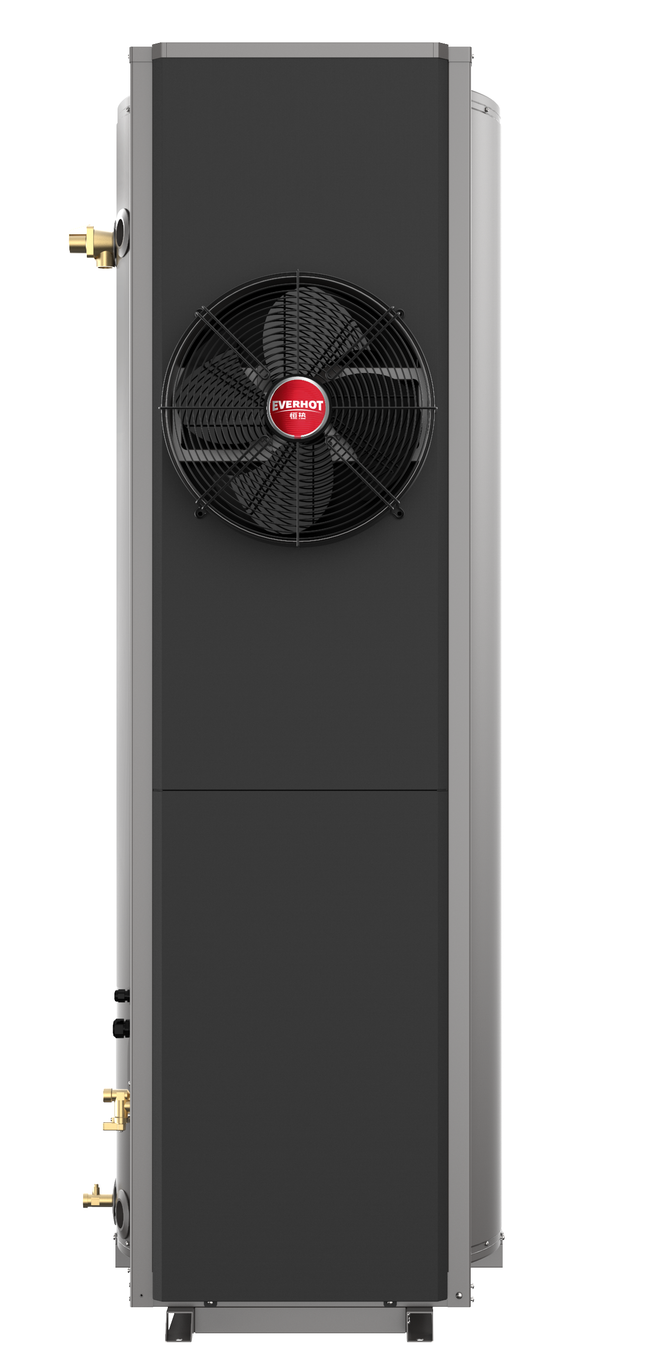

Vela
空气能热水器

Slide 11
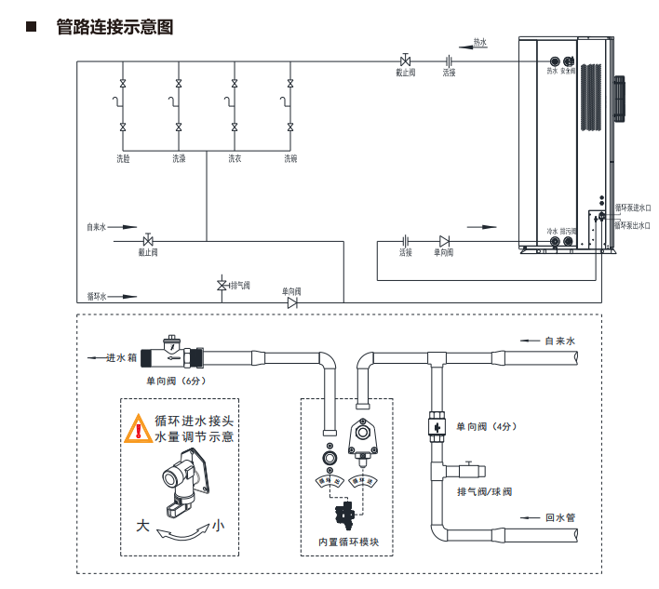
VELA维拉 空气能热水器
核心差异优势
零售价
5KW
¥ 38988
能效领先：COP4.2，一级能效。
高温制热能力：纯热泵70℃高温
内置热水循环泵，热水即开即热。
Wi-Fi远程控制，三种加热模式。
RHEEMGLAS®商用机内胆，抑菌率99%。
质保更长，整机五年，内胆八年。
应用场景：别墅/大宅
 | 额度容积 (L) | 电源 (V/Hz) | 名义制热量 (W) | 额定输入 功率/电流 (W/A) | 辅助电加热 额定输入功率/电流 （W/A） | 最大输入 功率/电流 （W/A） | 内胆额定压力 （MPa） | 工作范围 （℃） | 制冷剂/充注量 （g） | 噪音值 dB（A） | 能效等级 | 防水等级 | 外形尺寸 (mm) |  |  | 净重 (kg)
 |  |  |  |  |  |  |  |  |  |  |  |  | A | B | C
EHPD400-5207C | 400 | 220~/50 | 5250 | 1250 / 5.7 | 3600 / 16.4 | 5500 / 25 | 0.8 | -7~43 | R134a / 1380 | ≤53 | 1级 | IPX4 | 1950 | 740 | 960 | 180

Slide 12

PDV
燃气容积式热水器

Slide 13
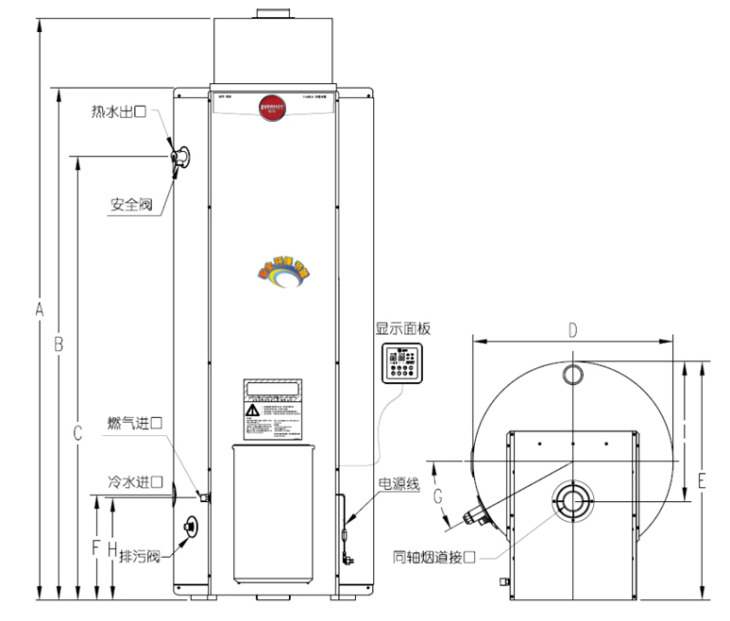
PDV系列 燃气容积式热水器(室内型)
核心差异优势
零售价
300L
¥ 33658
平衡式设计，隐藏式安装
商用褐金抑菌搪瓷内胆
300L商用级大水量
超温超压主动防护
智能EPS热水管家系统
电脉冲点火，便捷又安全
低负荷设计，耗气量低，热效率高
整机一年，内胆五年
平层/复式/别墅/洋房/民宿
 | 额度容积 (L) | 电源 (V/Hz) | 额定燃气气压 (pa) | 额定电功率 (W) | 最高进水压力 （Mpa） | 安全阀额定压力 （Mpa） | 额定热负荷 （KW） | 高度 （mm） | 直径 （mm） | 冷热水尺寸 (mm) | 燃气尺寸 (mm) | 安全阀尺寸 (mm) | 净重 (kg)
EDGS300-PDV | 300 | 220~50 | 2000 | 50 | 0.68 | 0.85 | 19 | 2124 | 610 | RP1¼/32 | G½ | RP¾/20 | 114

Slide 14
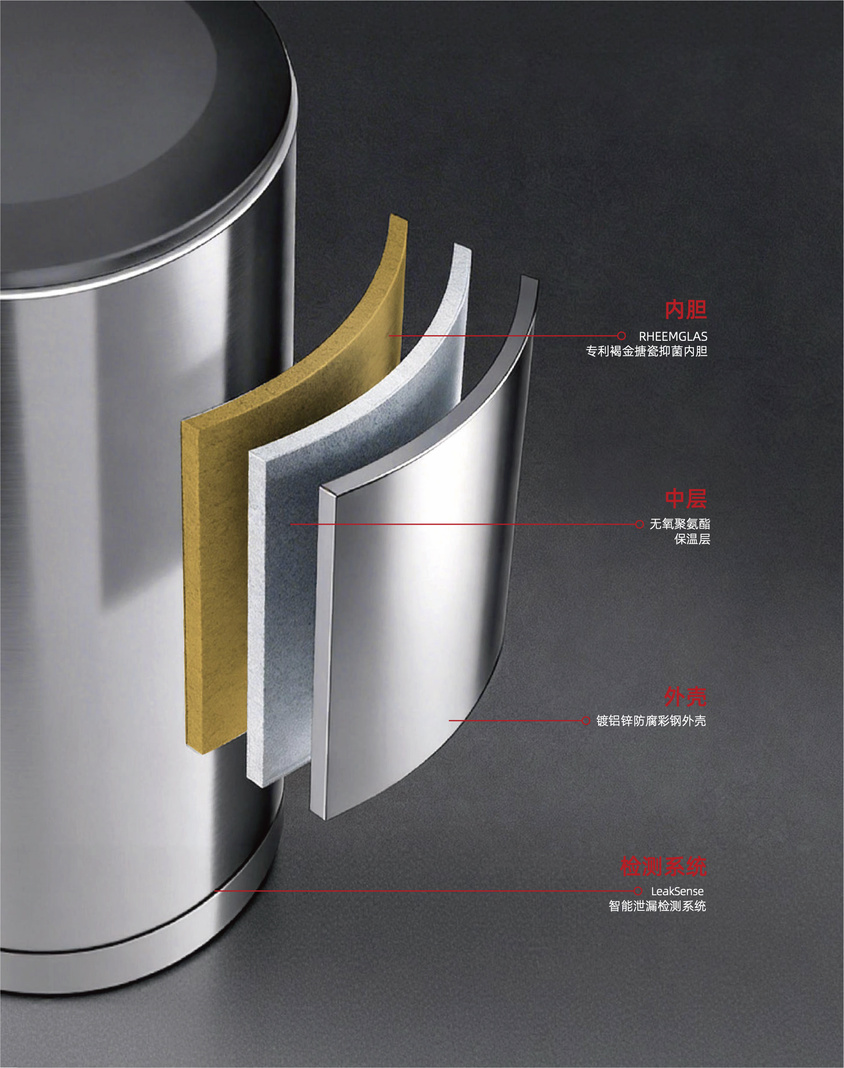



恒热全系产品采用
商用级褐金搪瓷内胆
Plus One
多层喷涂保护
采用美式喷涂工艺及美国生产标准，多层搪瓷喷涂覆盖。附着层选用低碳、抗鳞爆的专用搪瓷钢板，能与搪瓷涂层紧密结合
Plus One
专用搪瓷钢板
专用搪瓷钢板屈服强度高达412MPa，搪瓷涂层与覆盖的钢板有相同的膨胀系数，避免内胆因热胀冷缩而导致龟裂
Plus One
抑菌防护
16万次脉冲打压，1.6MPa高承压测试
搪瓷涂层，有效抑制细菌滋生与附着，让用水更健康

Slide 15
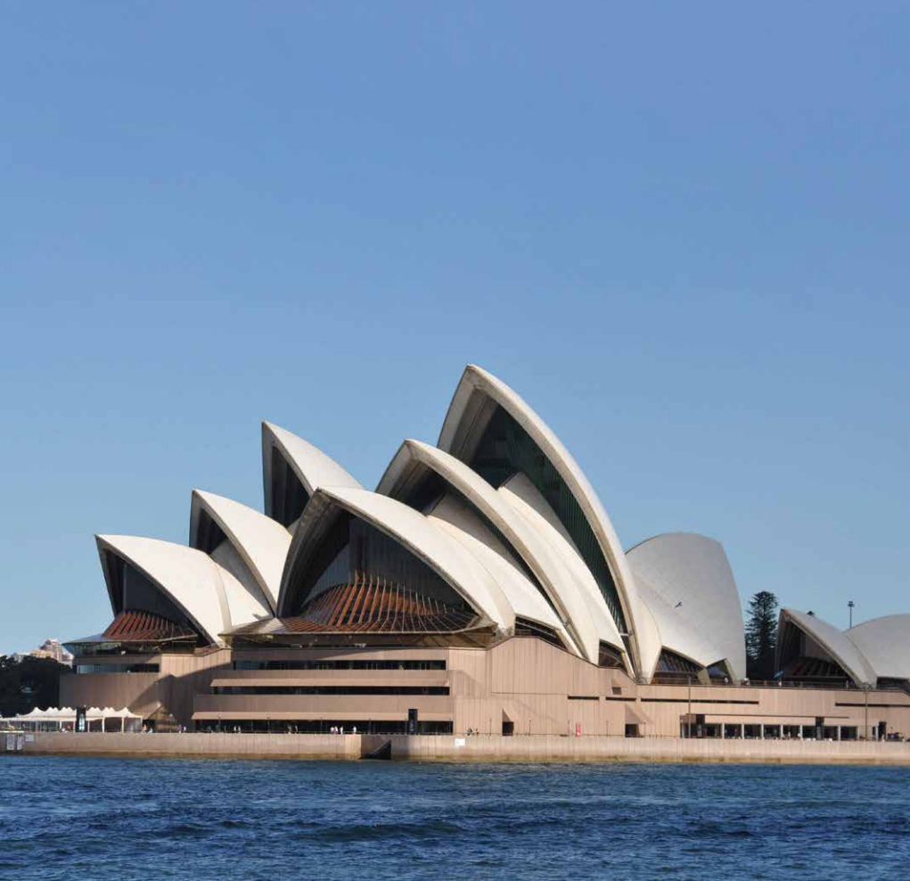

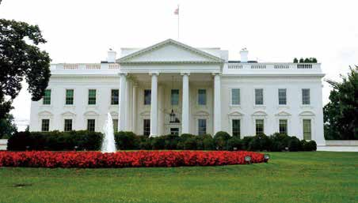
EVERHOT GLOBAL CASE
恒热全球案例
洛杉矶比佛利山庄
Beverly Hills，Los Angeles
美国白宫
THE WHITE HOUSE

Slide 16

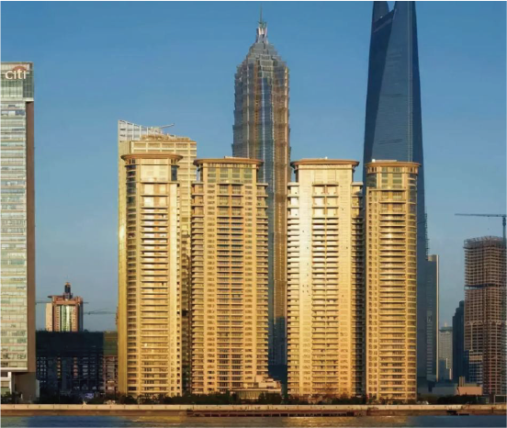
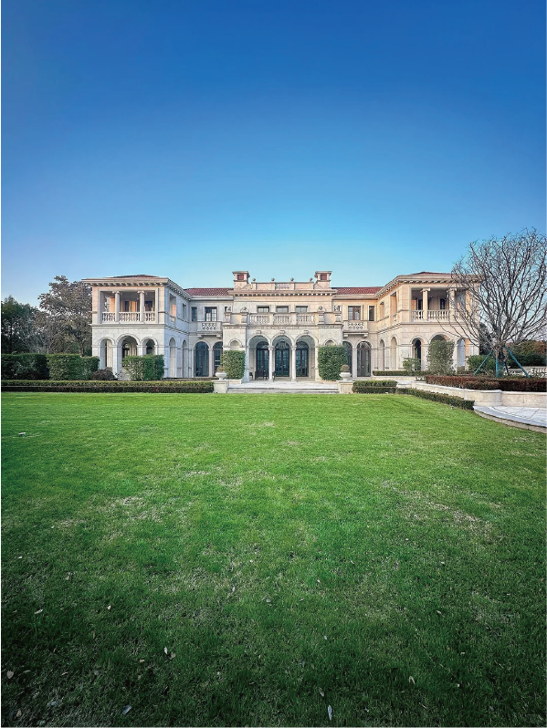
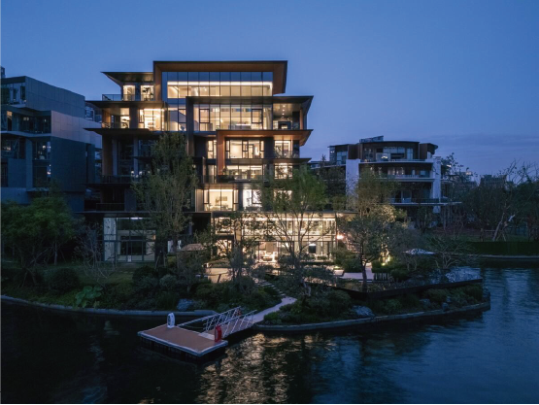
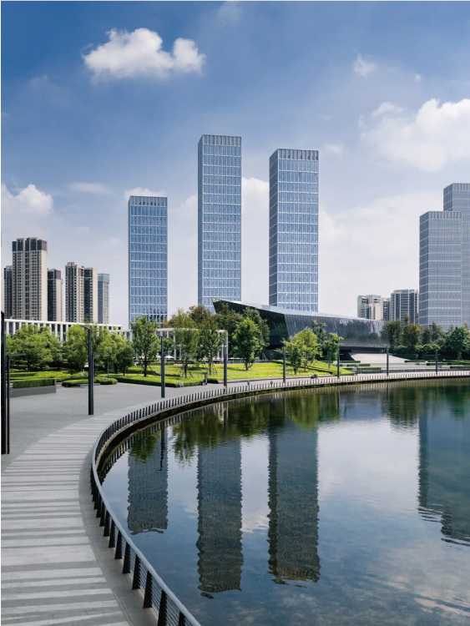
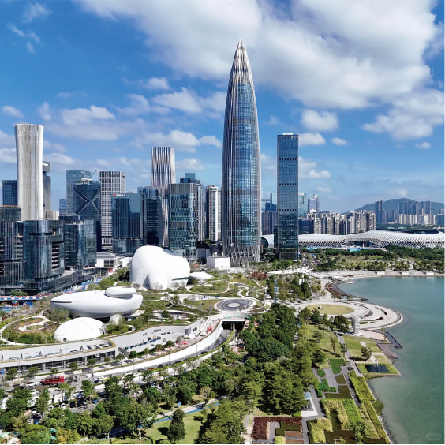
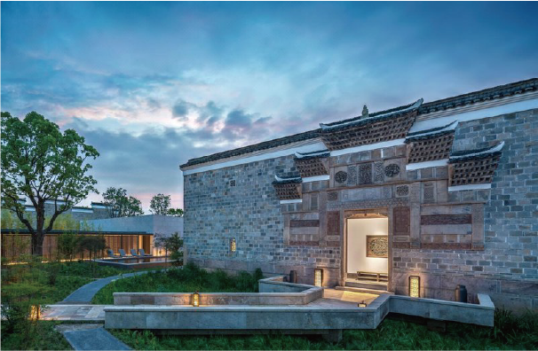
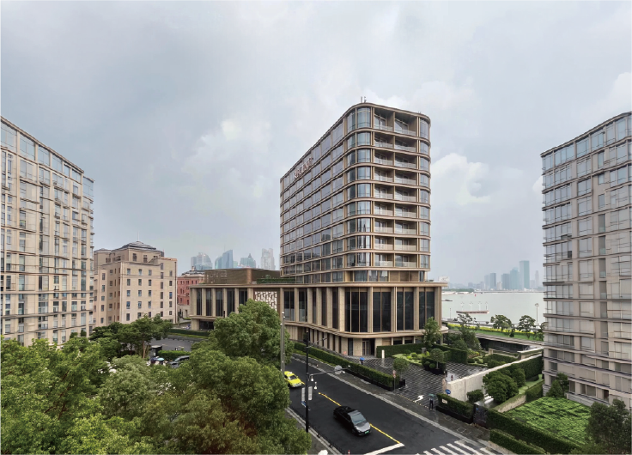
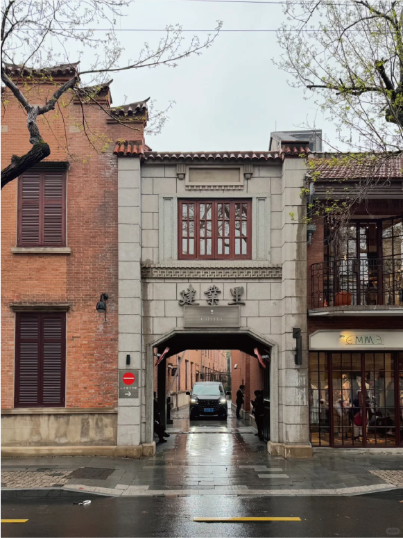
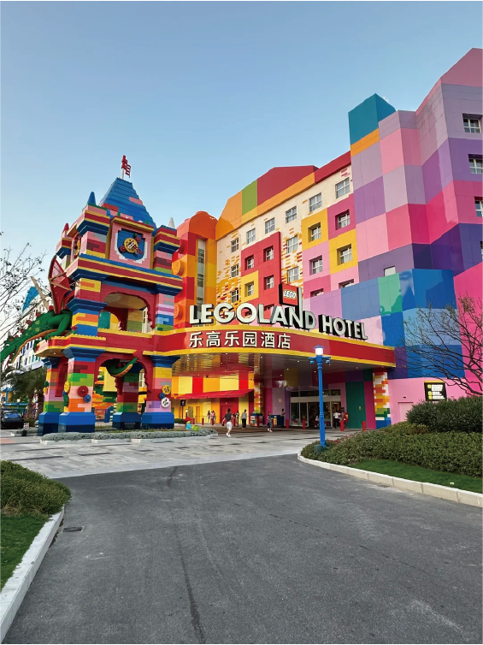

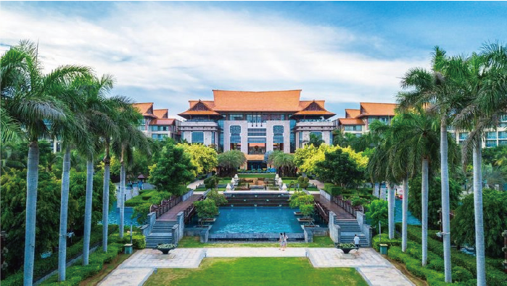
EVERHOT TYPICAL CASE
恒热经典案例分享
上海海泰北外滩
上海汤城一品
上海绿城玫瑰园
成都麓湖别墅
成都蔚蓝卡地亚
深圳湾1号
上海养云安缦
上海海鸥丽晶
上海建业里嘉佩乐
上海乐高乐园度假酒店
丽江悦榕庄
三亚万丽度假酒店

Slide 17




360°+1全周期守护
恒热以“为用户提供专业热水解决方案”为目标，
向客户提供专业的全周期的售后贴心服务。
超长质保+核心部件重点保
远超行业标准的质保周期
整机质保5年，坚固耐用
免费专业保养
质保期内免费专业保养
出示保养清单，提供使用优化建议
快速响应+原厂配件
24h内极速上门，维修用100%原厂配件

